Slide 1
1. 课堂习题
考虑以下进程集合
给出类似于表9.5和图9.5的分析
进程 | A | B | C | D | E
到达 | 0 | 1 | 3 | 9 | 12
服务时间 | 3 | 5 | 2 | 5 | 5

Slide 2
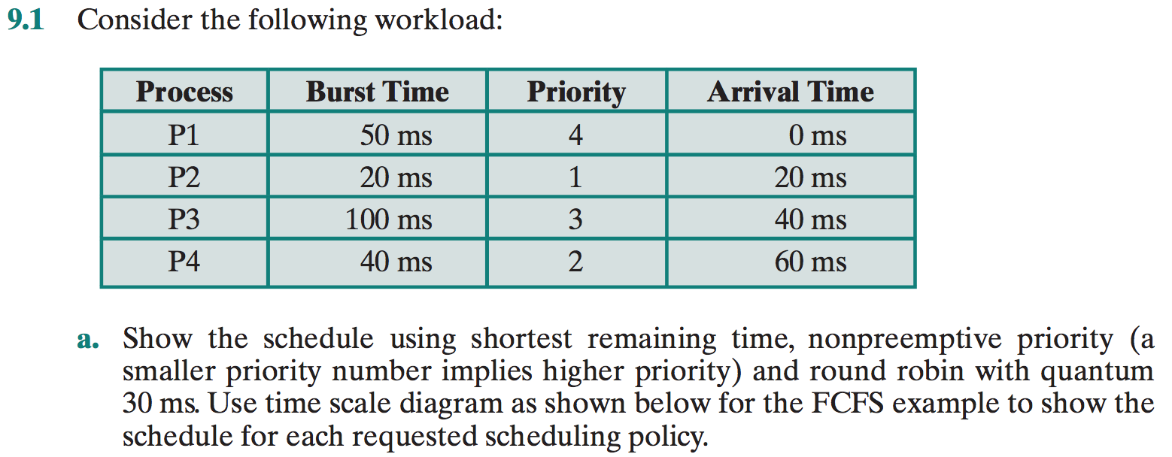
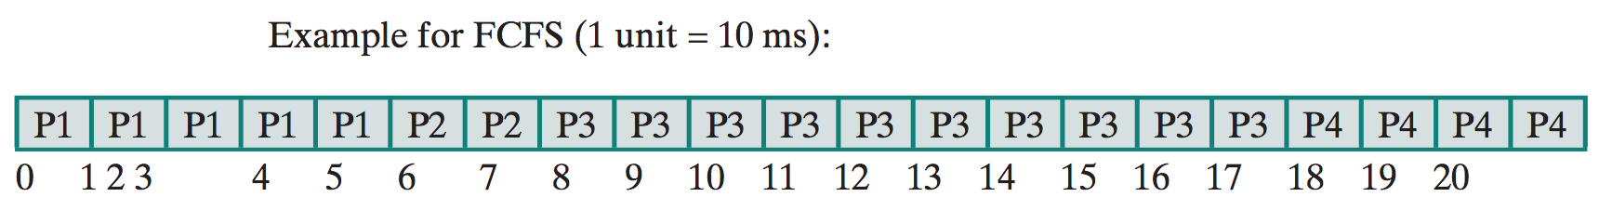
2. 课后习题

Slide 3
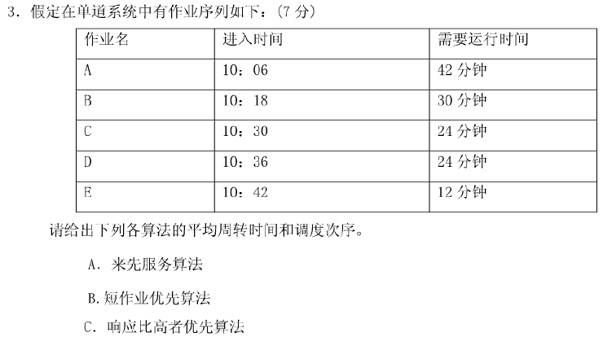
2018电子科大：不做

Slide 4
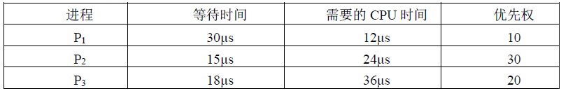
24. 2018全国统考
某系统采用基于优先权的非抢占式进程调度策略，完成一次进程调度和进程切换的系统时间开销为1µs。在T时刻就绪队列中有3个进程P1、P2和P3，其在就绪队列中的等待时间、需要的CPU时间和优先权如下表所示。
若优先权值大的进程优先获得CPU，从T时刻起系统开始进程调度，则系统的平均周转时间为。
A. 54µs B. 73µs C. 74µs D. 75µs

Slide 5
D: 特别注意题目说“完成一次进程调度和进程切换的系统时间开销为1µs”，因此当p2在T时刻开始时也需要1us
P2: 15+1+24=40
P3: 18+(1+24)+1+36=80
P1: 30+(24+1)+(36+1)+1+12=105
(40+80+105)/3=75

